Slide 1
Сабақтың тақырыбы:
Шылым шегу, есірткі мен ішімдіктің адам ұрығының дамуына тигізетін әсері.
Сабақтың мақсаты:
адам ұрығының дамуына шылым шегу, ішімдік пен есірткілер әсерінің салдарын түсіндіру
Бағалау критериі:
-адам ұрығының дамуына шылым, ішімдік, есірткінің зиянды жақтарын анықтайды;
-шылымның, ішімдіктің, есірткінің адам ұрығына зиянды әсерін сипаттай
алады;

Slide 2
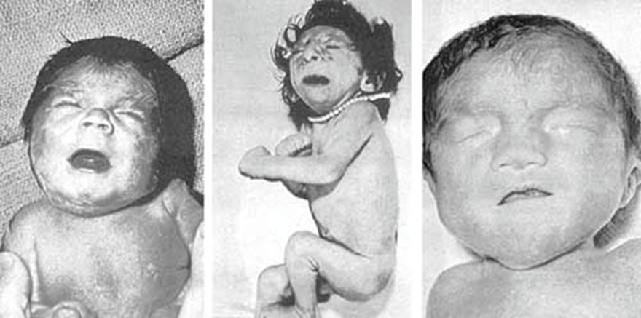
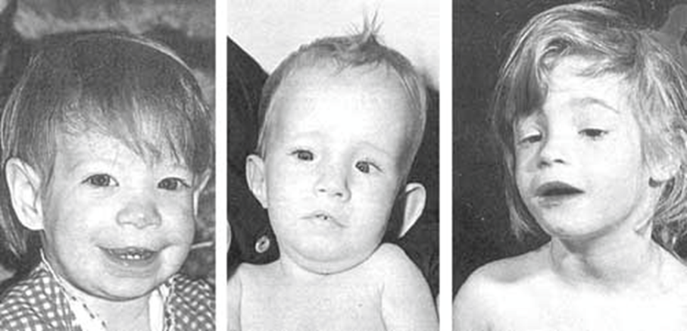
Адамның ұрығына ішімдіктің әсері.
Ішімдіктің уытты әсер ету қаупі эмбрионды жатыр қабырғасына имплантациялағаннан кейін, ол анасының есебінен тамақтана бастайды. Әсіресе, барлық мүшелер мен мүшелер жүйесі қалыптасу кезінде алғашқы 10-12 аптада алкогольді пайдалану қауіпті.
Жүкті әйелдің ішімдікті асыра пайдалану ұрықтың алкогольдік синдромының дамуына әкелуі мүмкін. Алкоголь ыдырау өнімдері плацента арқылы оңай өтеді және эмбрион мен ұрықтың ағзасына уытты әсер етеді. Зақымдану дәрежесі жүктілік кезінде анасы қолданатын алкогольді сусындардың санына байланысты. Алкогольдің әсерінен жүктілік кезінде ұрық баяу дамиды, балалар салмағы аз болады және одан әрі өз құрдастарынан өсуі мен дамуында артта қалады.

Slide 3
Тәжірибелі акушерлер бірден жаңа туған нәрестені алкогольді синдроммен айыра алады:
Төмен түскен қабақтардың кішкентай көздері, қылилық(косоглазие), дамымаған төменгі жақ, кең және төмен кеңсірігі, жоғарғы ерні шығыңқы, жалпақ шүйдесі бар кішкентай бас.
Көптеген жағдайларда аяқ-қол, жүрек, бауыр, жыныс мүшелері жағынан туа біткен даму ақаулары байқалады.
Бірақ жүйке жүйесі көп зардап шегеді: бұл балаларда ақыл-ой кемістігі байқалады, гидроцефалия мен тырысу синдромы жиі дамиды.
Бұл балалар тек медициналық көмекке ғана емес, сонымен қатар әлеуметтік бейімделуге де мұқтаж.

Slide 4
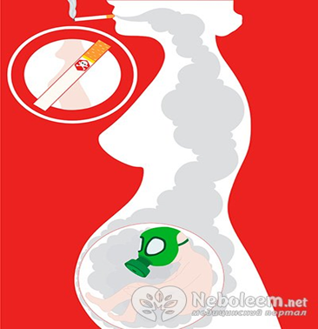
Шылым шегудің адамның ұрығына әсері
Әрбір әйел жүктілік кезінде темекі шегу және ішімдік ішу өзінің денсаулығына ғана емес, сонымен қатар болашақ балаларға қауіп төндіретінін білуі керек. Никотин әйел мен баланың ағзасына түскен кезде қан тамырларының спазмасы байқалады. Темекі шегудің жүктілікке әсері соншалықты зиянды, никотиннің әсерінен әйел ағзасын ерте қартаюдан қорғайтын эстрогендер гормондары аз бөлінеді, сондықтан шылым шегетін әйелдерде климакс ерте пайда болады және олар өз жастарынан үлкен көрінеді. Жүктілік кезінде темекі шегудің эмбрионға және ұрыққа теріс әсері болашақ бала алдында осы қылмысқа теңестіріледі. Эмбрион және ұрық шылым шегетін әйелдің ішінде үнемі оттек жетіспеушілік сезінеді, ал бұл түсік тастауға, мерзімінен бұрын туатын, әлсіз балалардың дүниеге әкеледі. Темекі шегетін әйелдерден туған нәрестелерде 1 жасқа дейінгі нәрестелер ұшырайтын кенеттен бала өлім синдромы (КБӨС) болуы мүмкін, көбінесе 2-ден 4 айға дейінгі жаста.

Slide 5
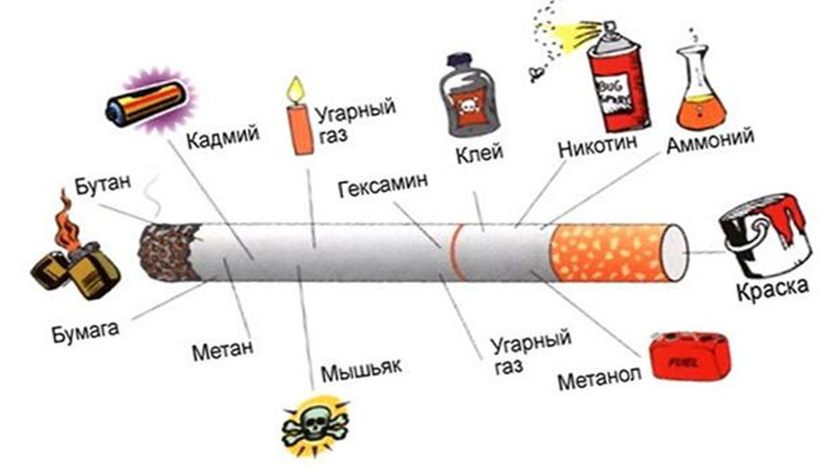
Бұл қайғылы синдромның дамуының негізгі себептерінің ішінде темекі шегу, маскүнемдік және ата-аналардың нашақорлығы деп аталады. Темекі шегудің эмбрионға және ұрыққа әсер ету салдарларына мыналар жатады: эмбрион/ұрықтың өсуінің баяулауы (туған кездегі азайған ұзындық пен дене салмағы), туа біткен ауытқулардың жоғары қаупі, төмен иммунитет. Баланың одан әрі дамуына мүмкін болатын салдар: баланың ақыл-ойы және дене дамуының кешіктірілуі, баланың мінез-құлқындағы ауытқулар, респираторлық ауруларға бейімділік.

Slide 6
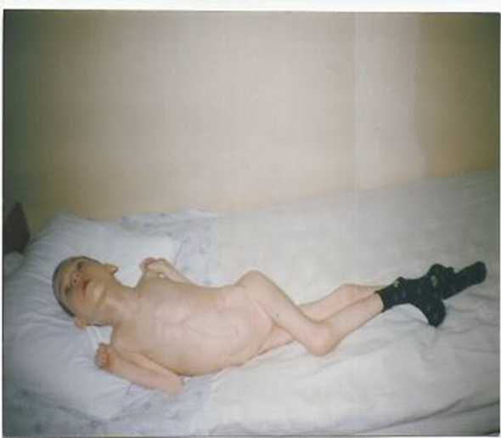
Адамың есірткі заттарды пайдалануының ұрыққа әсері
Жүктілік кезінде алкогольге қарағанда есірткіні пайдалану одан да көп зиян келтіреді: мұндай әйелдердің балалары ауытқумен туады. Жүктілік кезінде аналары есірткі қолданған нәрестелер үшін негізгі салдар жатыр ішілік дамудың тежелуі (дыбыстар) және "сынықтар"(«ломки»)деп аталатын абстиненттік синдромның дамуы болып табылады. Бұл нәрестелердің салмағы төмен, басы кішкентай, тыныс алудың бұзылуы байқалады,олар ерте пайда болады. Жаңа туған нәрестелерде"сынық" бірінші кезекте қозғалу және психикалық қозғалуда көрінеді: нашар ұйқы, шамадан тыс ему, қатты айқайлау. Көптеген нәрестелерде құсу, диарея, ентігу, тер бөлінуінің молаюы қосылады. Сіңір тартылу(судороги) мен безгек(лихорадка) сирек кездеседі. Жүктілік кезінде есірткінің эмбрионға және ұрыққа әсері соншалықты жағымсыз, бұл пайда болған алғашқы минуттан бастап мұндай балалар қарқынды терапияны қажет етеді, ал одан әрі болжам перзентханадан шығарылғаннан кейін бала түсетін жағдайларға байланысты.

Slide 7
Тапсырма 1. Алкогольдің ұрық үшін зиянды жақтарын (3-тен кем емес) атаңыз.
.................................................................................................................................................................................. ................................................................................ ....................................................................................................................................
....................................................................................................................................
Тапсырма 2. Есірткінің ұрық үшін зиянды жақтарын (3-тен кем емес) атаңыз.
.................................................................................................................................................................................. .................................................................................. ....................................................................................................................................................................................................................................................................................

Slide 8
Жауабы
Тапсырма 1. Алкогольдің ұрық үшін зиянды жақтарын (3-тен кем емес) атаңыз.
Бойдың өсуінің тежелуі;
Бассүйектің пішінінің аномалиясы/ауытқуы;
Ішкі мүшелердің аномалиясы;
Аяқ-қол сүйектерінің аномалиясы.
Тапсырма 2. Есірткінің ұрық үшін зиянды жақтарын (3-тен кем емес) атаңыз.
Ананың түсік тастауы;
Құрсақтағы дамудың тежелуі;
Ана құрсағында ұрықтың өліп қалуы;
Ананың мерзімінен бұрын босануы;
Ұрықтың аяқ-қол сүйектерінің кемістігі.

Slide 9

Болашағың өз қолыңда!!!

Slide 10
РЕФЛЕКСИЯ

